Slide 1
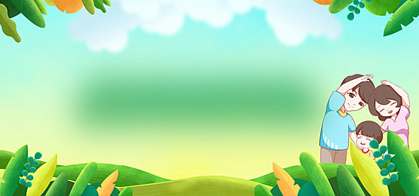
PHÒNG GIÁO DỤC VÀ ĐÀO TẠO QUẬN LONG BIÊN
Chào đón các em học sinh 3 đã đến với tiết Mĩ thuật

Slide 2
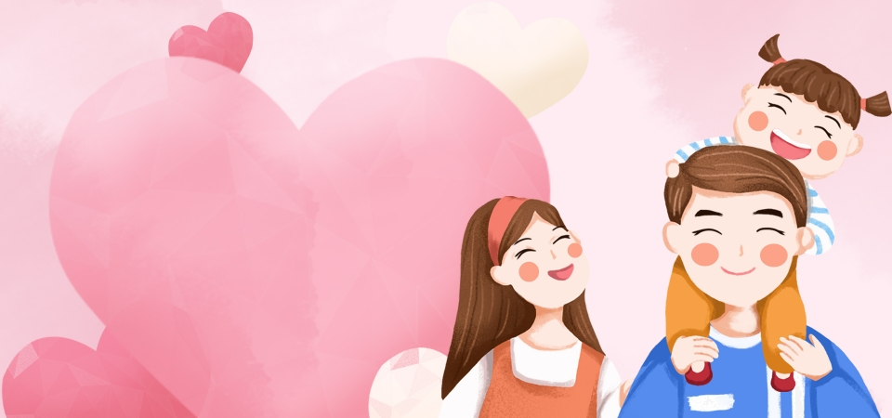
KHỞI ĐỘNG

Slide 3

PHÒNG GIÁO DỤC VÀ ĐÀO TẠO QUẬN LONG BIÊN
Mĩ thuật lớp 3
CHỦ ĐỀ 3: MÁI ẤM GIA ĐÌNH
BÀI 3: Gia đình yêu thương
TIẾT 1: Vẽ tranh về một hoạt động trong gia đình

Slide 4

Đồ dùng
- Giấy vẽ, màu vẽ, bút chì, tẩy,…

Slide 5
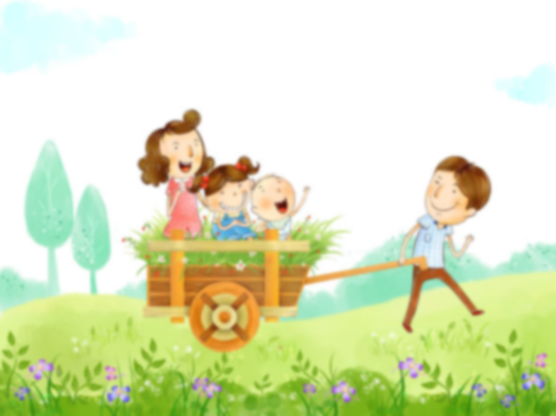
Yêu cầu cần đạt
  Nêu được cách sắp xếp, kết hợp hình dáng người và cảnh vật tạo bức tranh về hoạt động của con người.
  Tạo được bức tranh về một hoạt động trong gia đình.
  Chỉ ra được hình ảnh trọng tâm trong bài vẽ.
  Chia sẻ được nét đẹp văn hóa trong gia đinh qua sản phẩm mĩ thuật

Slide 6

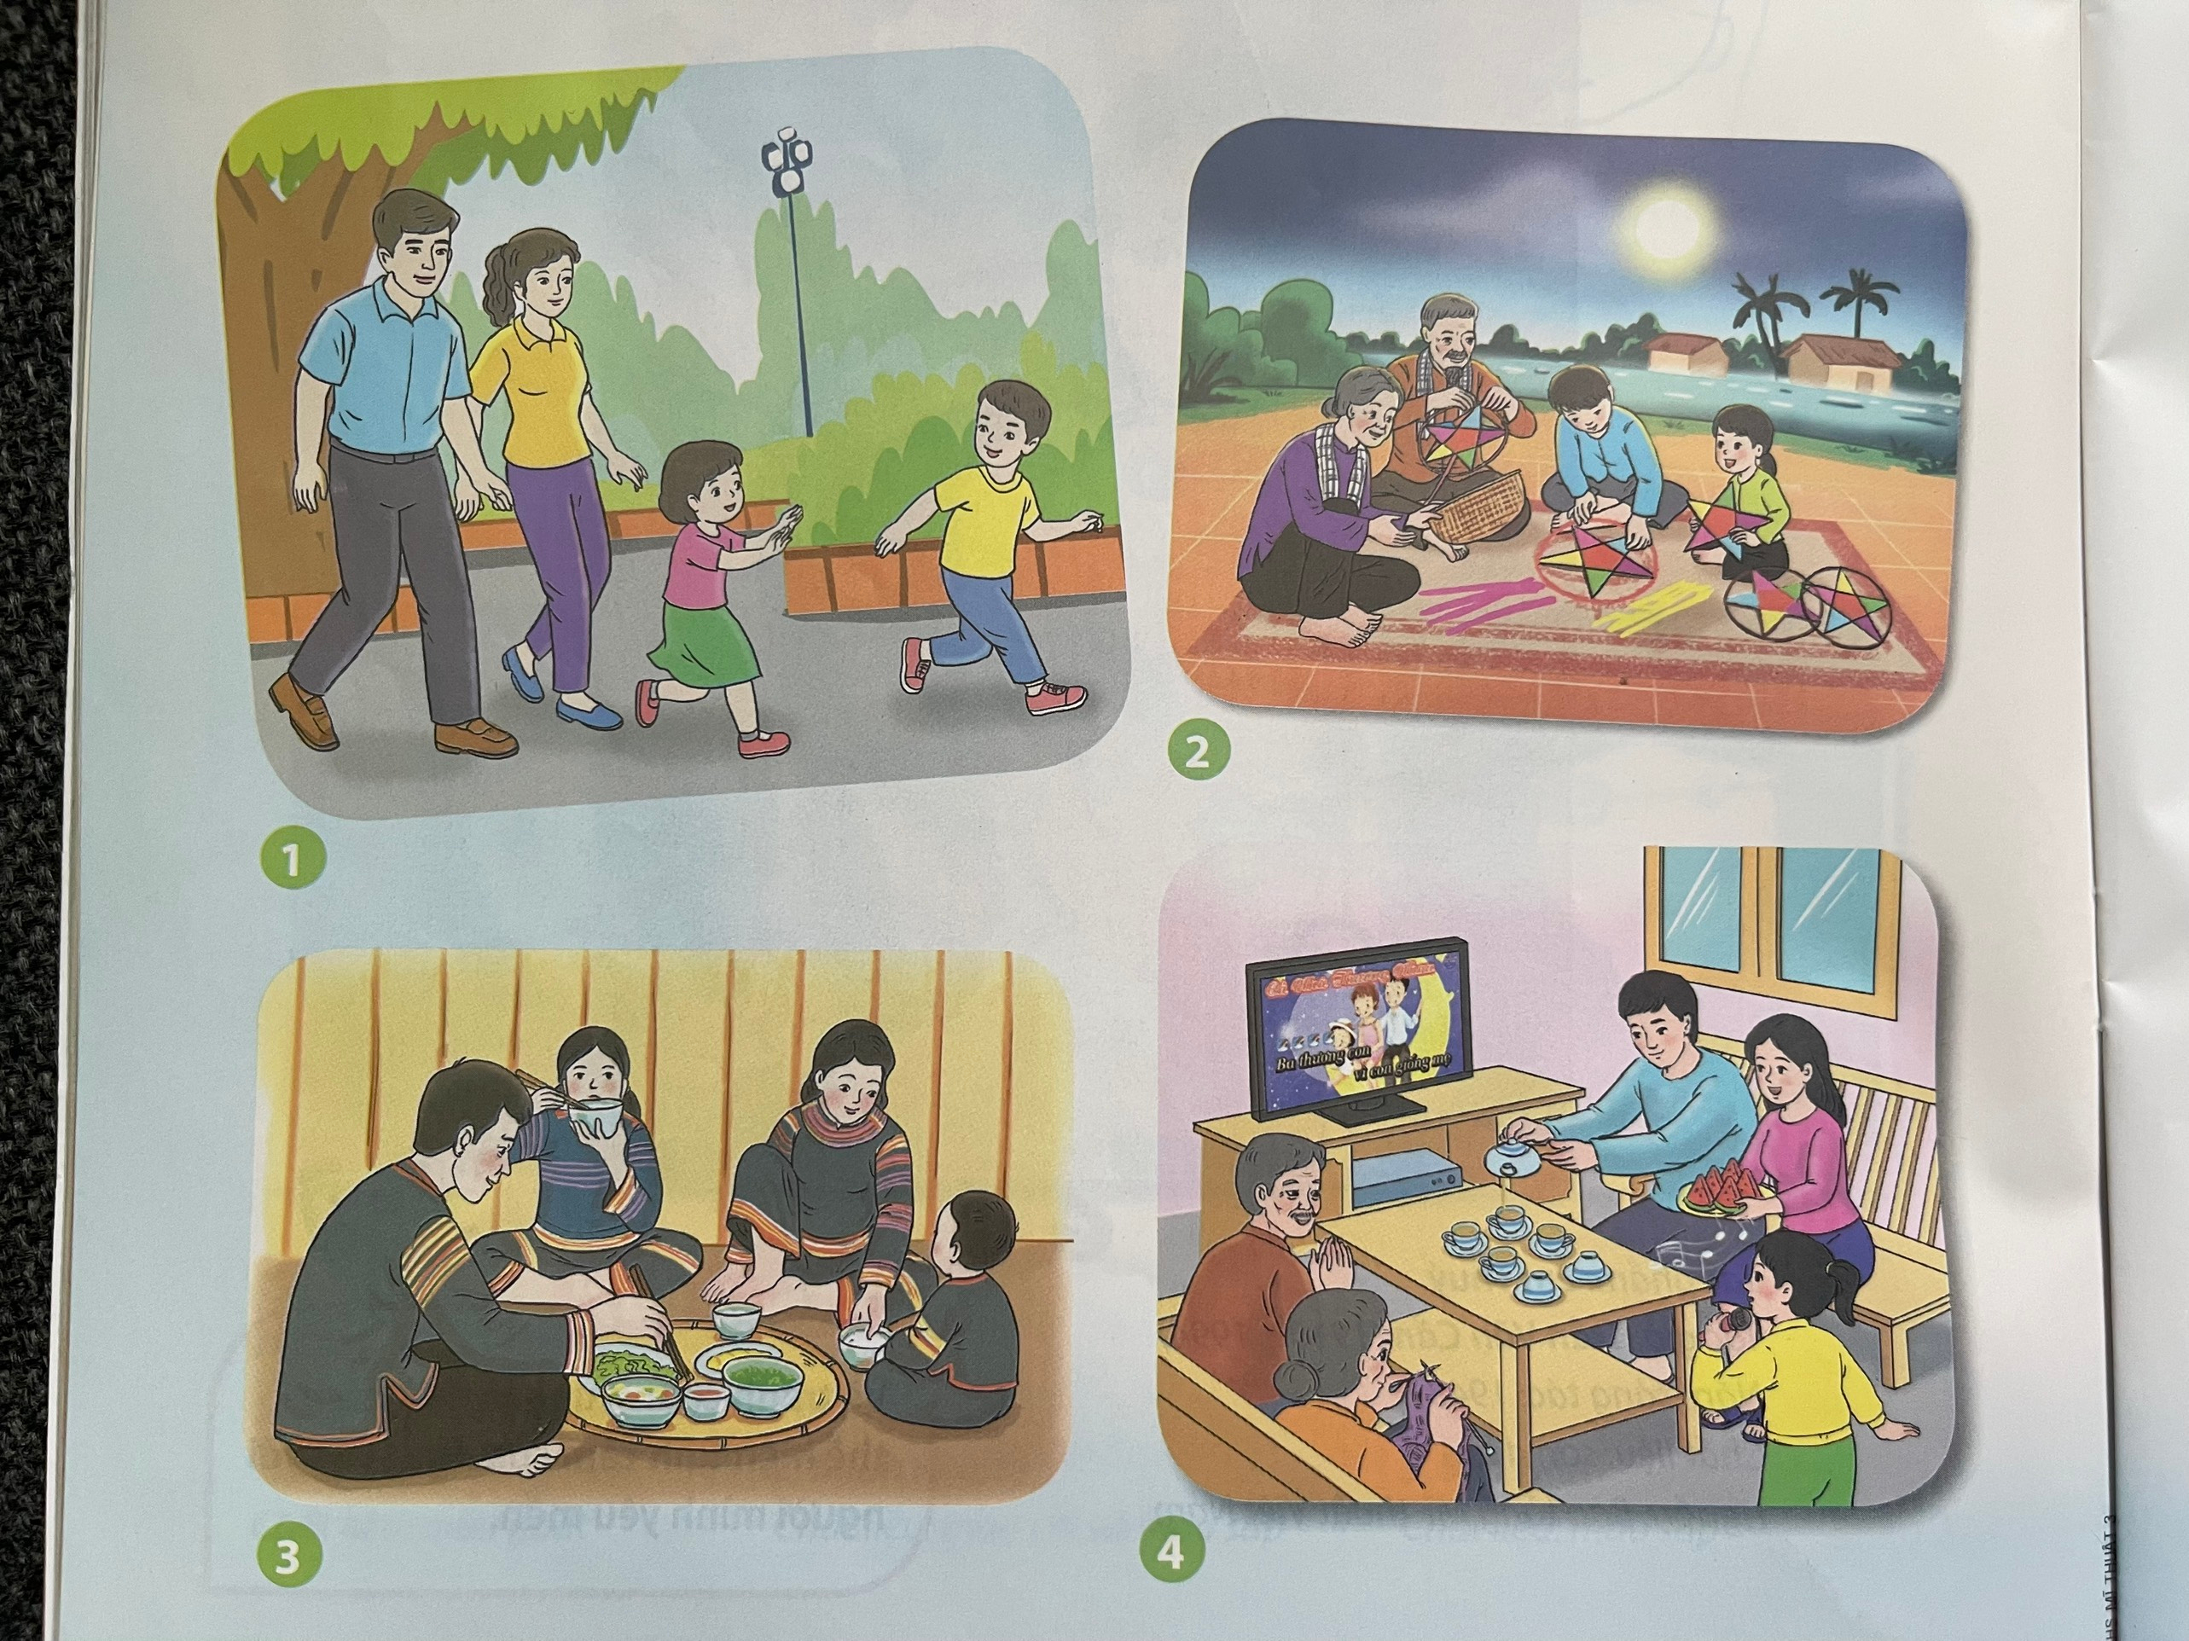
  1. Khám phá
  Hoạt động gì được thể hiện trong mỗi hình?
  Có những ai tham gia hoạt động đó?
  Em thường làm gì cùng gia đình?
  Gia đình em thường có những hoạt động nào vào các buổi chiều?
  Cuối tuần, gia đình em thường có những hoạt động gì?
  Nếu được ra ngoài cùng gia đình thì em sẽ chọn đi đâu và làm gì?

Slide 7
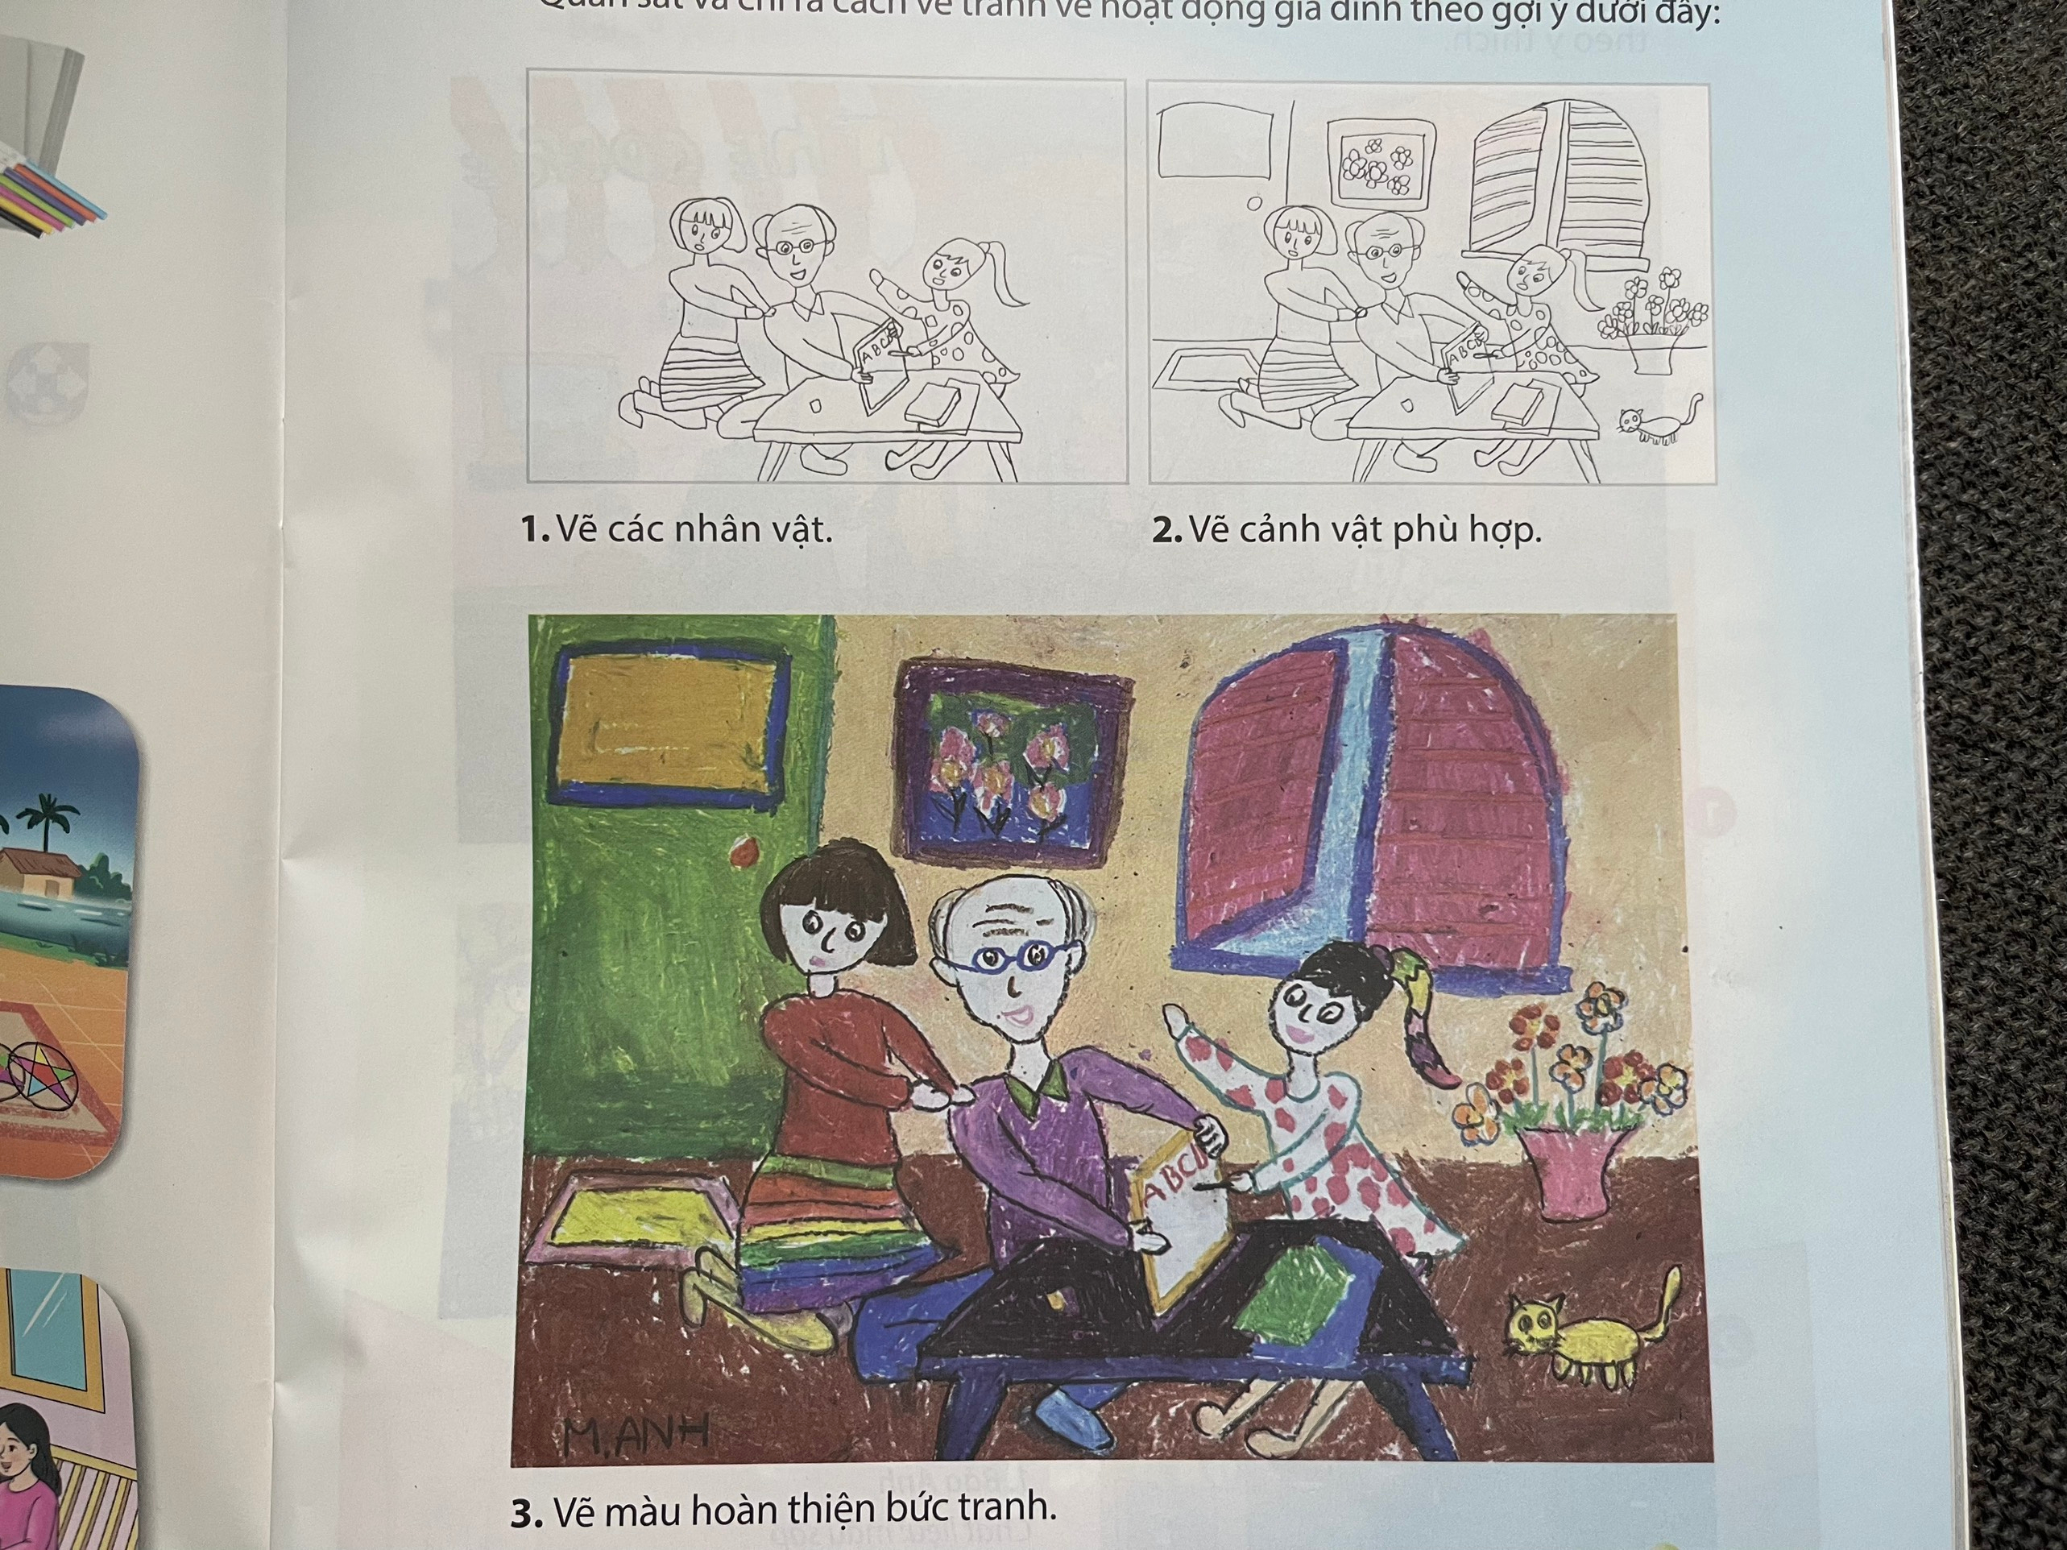
2. KIẾN TẠO KIẾN THỨC - KĨ NĂNG
  Vẽ các nhân vật
  2. Vẽ cảnh vật phù hợp
  2. Vẽ màu hoàn thiện bức tranh

Slide 8
GHI NHỚ
  Hình dáng người, đồ vật kết hợp với màu sắc, chất liệu có thể mô tả được khung cảnh gia đình.

Slide 12

3. Luyện tập – Sáng tạo
Tạo sản phẩm mĩ thuật về hoạt động gia đình em!
Em có kỉ niệm nào đáng nhớ trong các hoạt động cùng gia đình?
Em sẽ vẽ về hoạt động nào?
Hình ảnh nào là trọng tâm?
Các hình dáng nhân vật và đồ vật được sắp xếp như thế nào?
Em chọn nhiều màu nóng hay lạnh để sử dụng trong bài vẽ của mình? Vì sao?

Slide 13
GHI NHỚ
  Khi vẽ màu cần chú ý đến độ đậm, nhạt để làm nổi bật hình ảnh chinh cho bài vẽ.

Slide 14
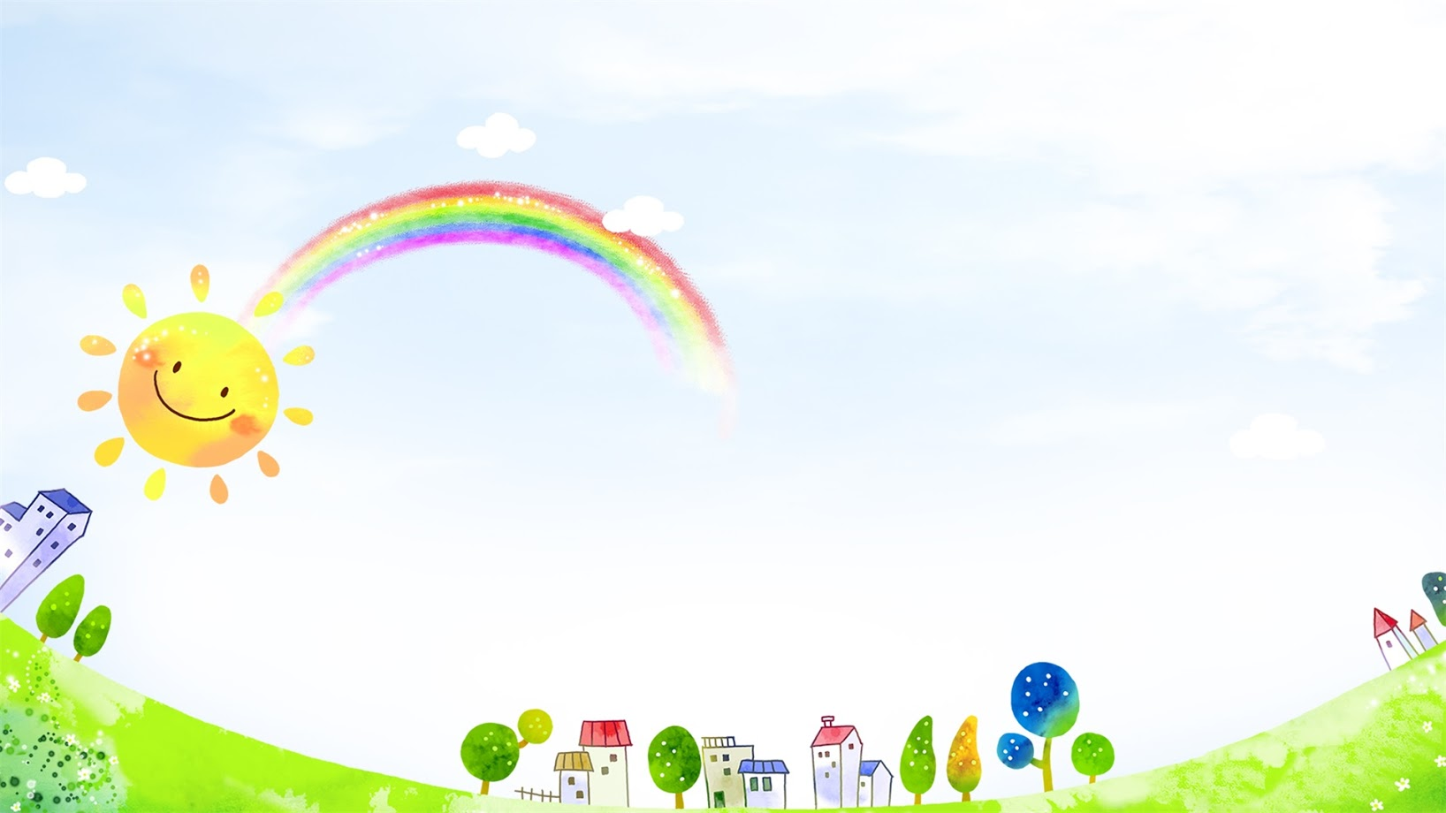
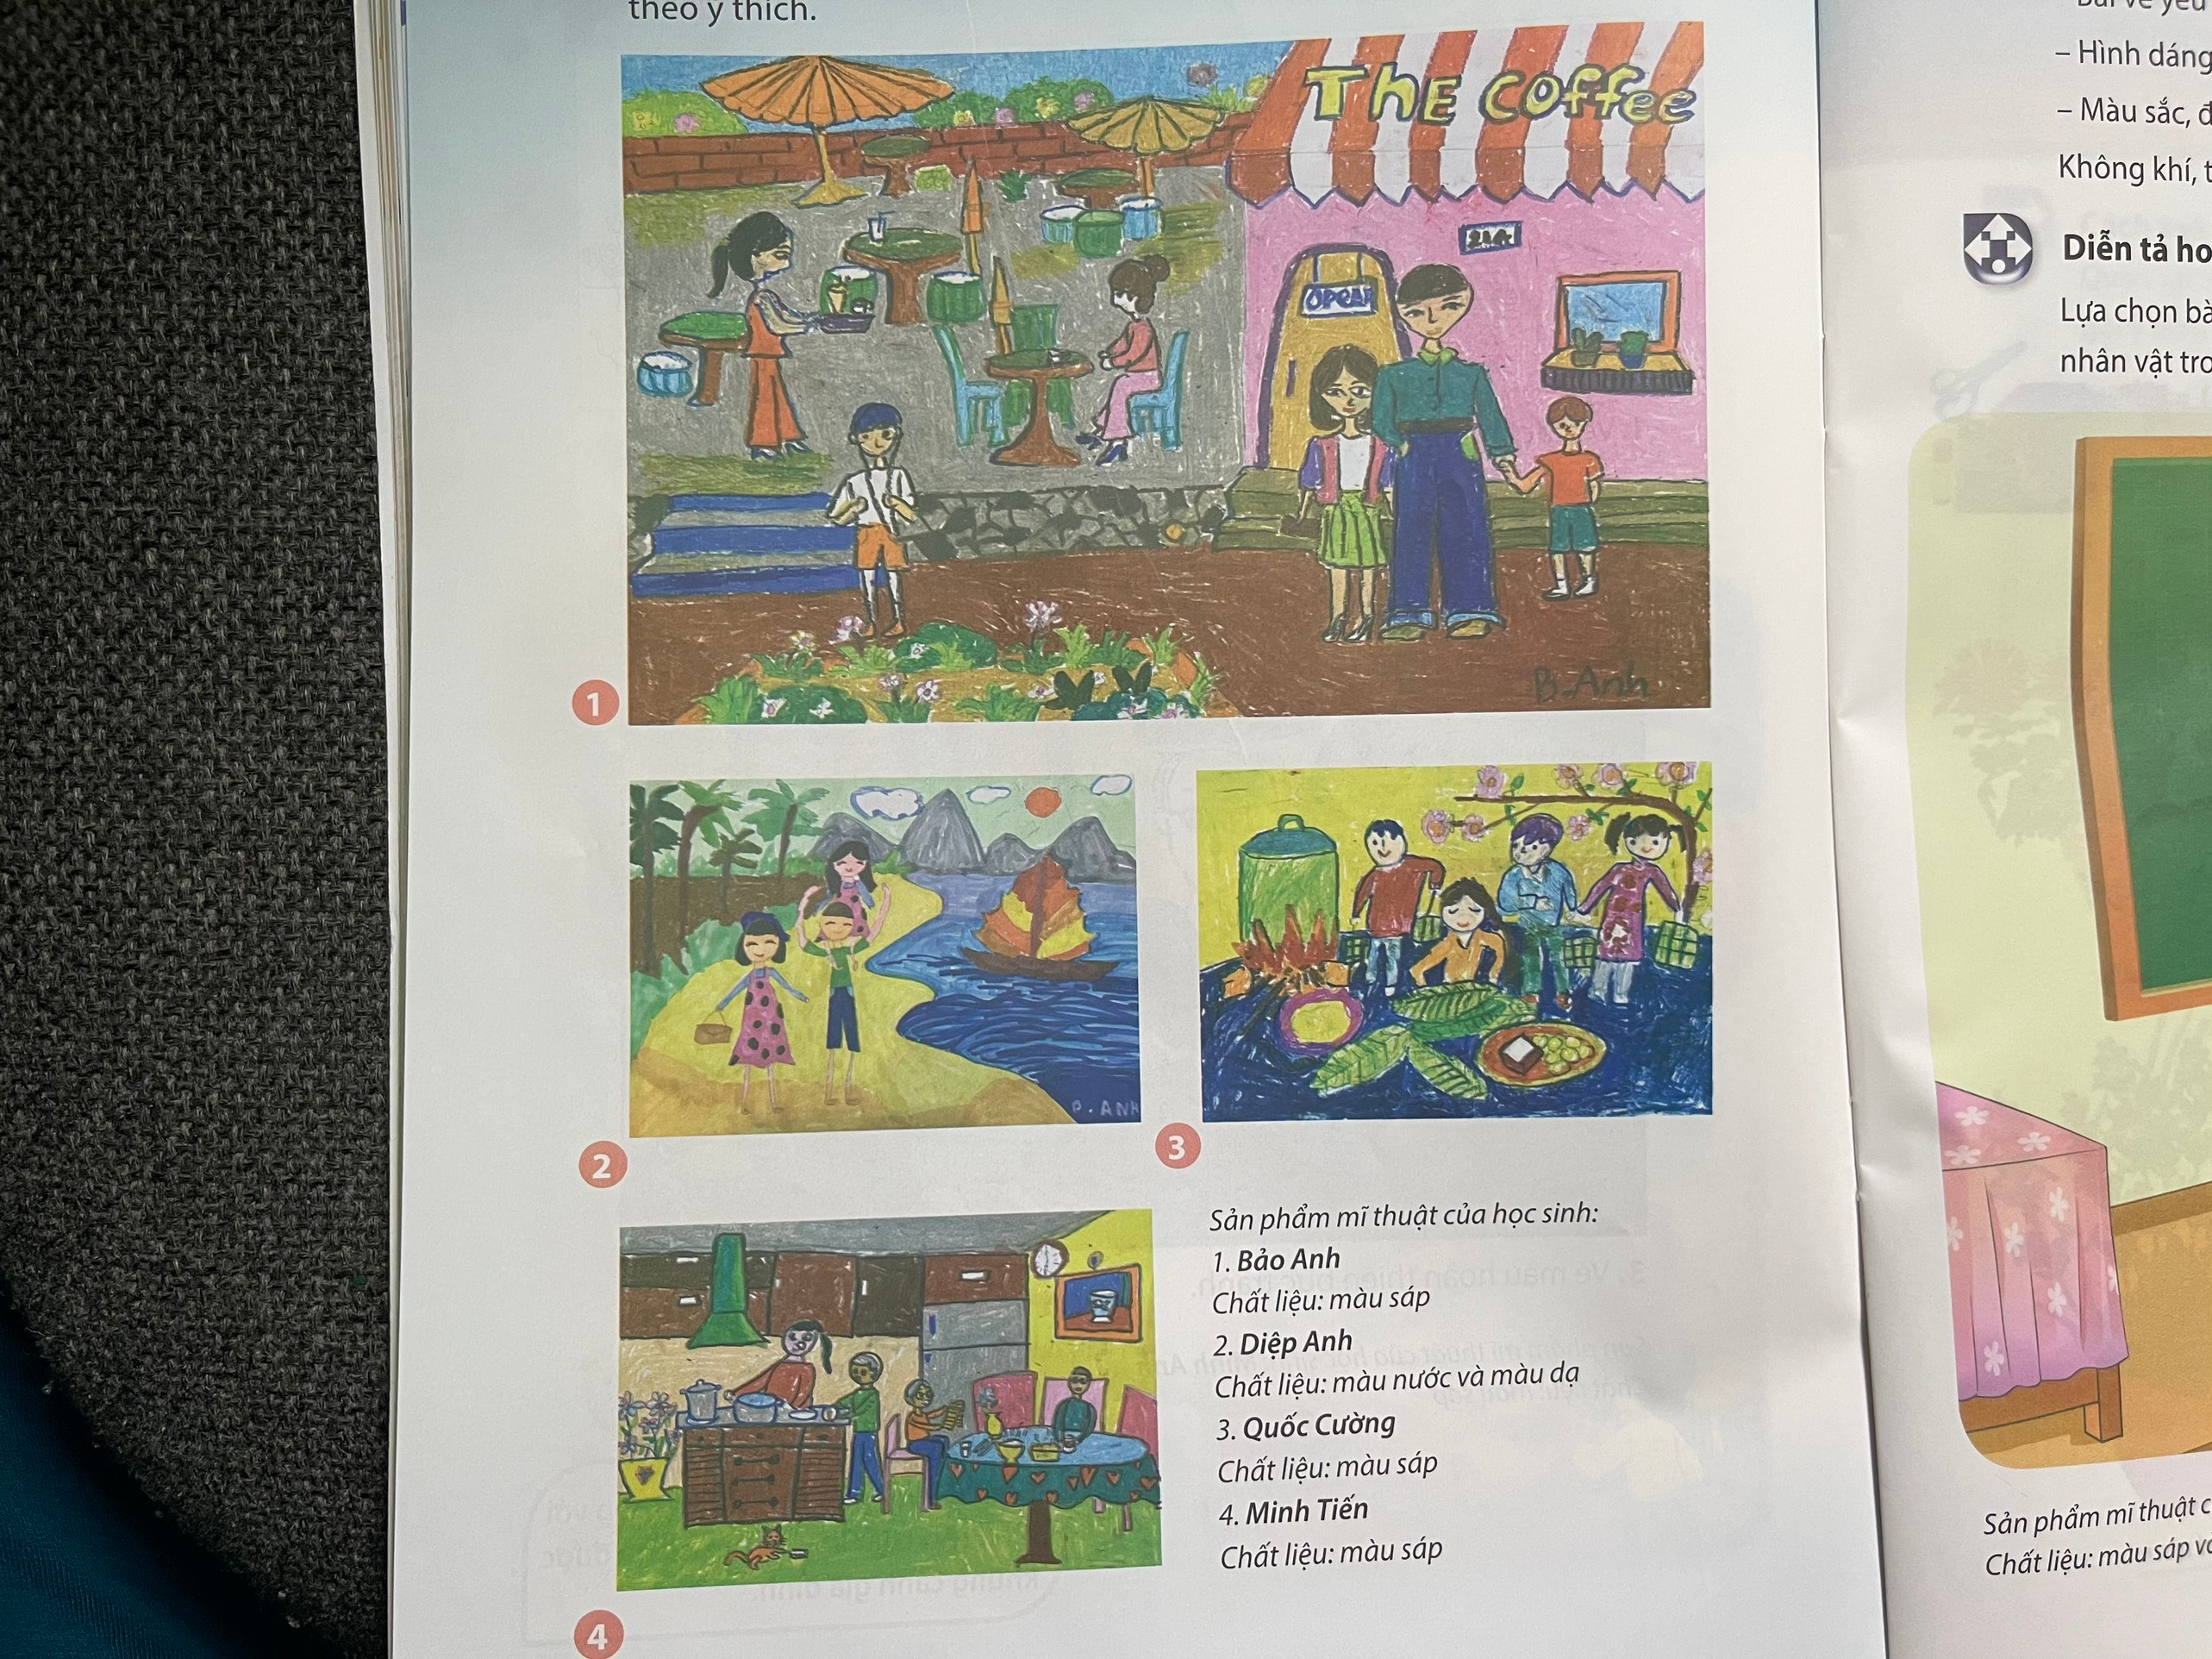
Sản phẩm tham khảo

Slide 16
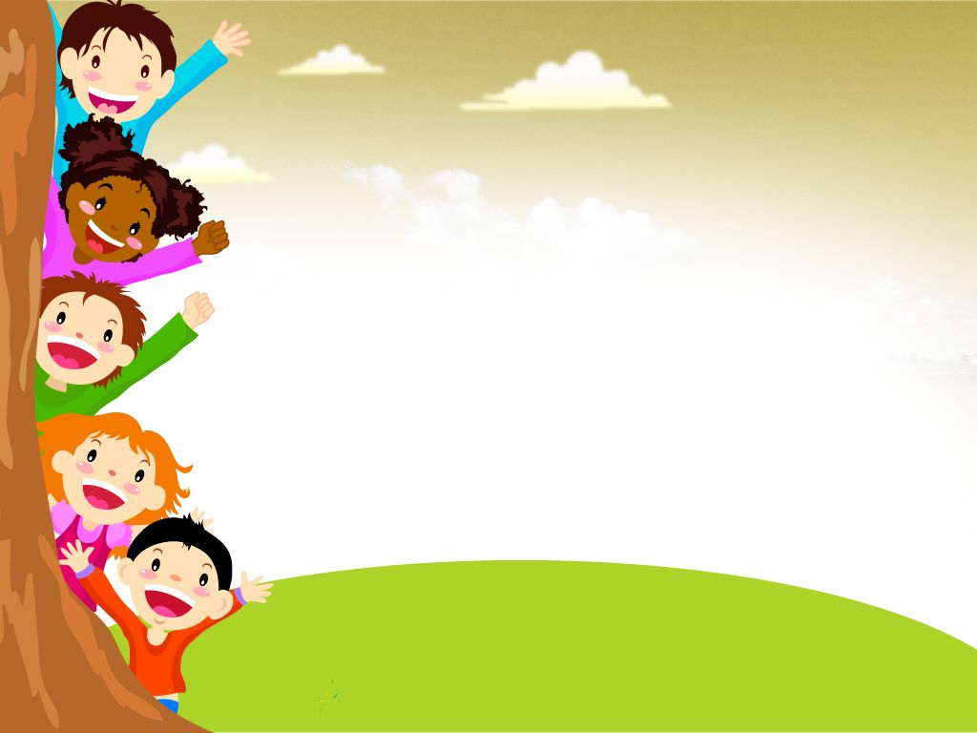
4.Phân tích đánh giá
Trưng bày và chia sẻ về màu đậm, nhạt và hình ảnh trọng tâm trong bài vẽ của mình, của bạn.
Em thích bài vẽ nào? Vì sao?
Hình ảnh chính trong bài vẽ đó là gì?
Màu đậm và màu nhạt ở những hình đó như thế nào?
Màu nền tranh đậm hay nhạt?
Cảnh vật trong tranh gồm những hình gì?
Em muốn điều chỉnh gì để bài vẽ của mình hoàn thiện và đẹp hơn?

Slide 17

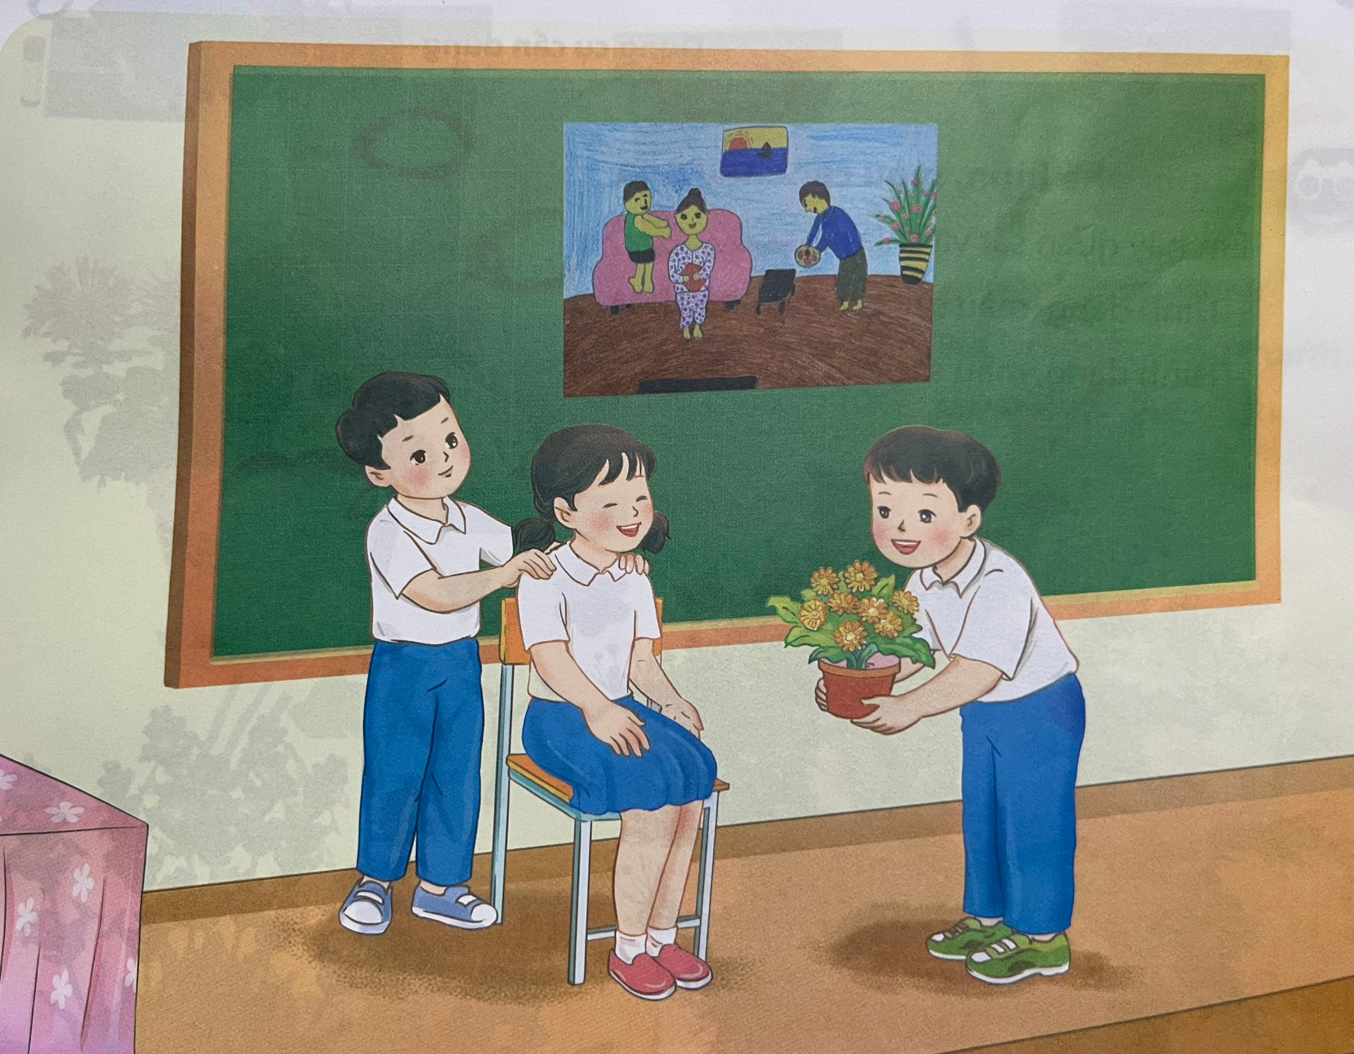
5. Vận dụng – phát triển
  * Diễn tả hoạt động của nhân vật trong bài vẽ.
Nhóm em chọn bài vẽ nào để thể hiện?
Bài vẽ đó có bao nhiêu nhân vật?
Nhân vật trong bài vẽ đang làm gì?
Sự quan tâm, giúp đỡ, chia sẻ yêu thương giữa các nhân vật được thể hiện trong bài vẽ như thế nào?

Slide 18
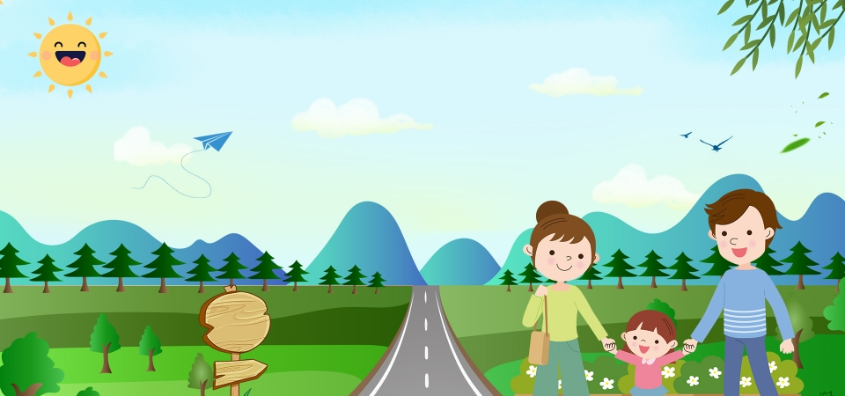
  Ghi nhớ
  Những bài vẽ về đề tài gia đình giúp ta nhận biết và trân trọng giá trị của tình thương yêu giữa các thành viên trong gia đình.

Slide 19
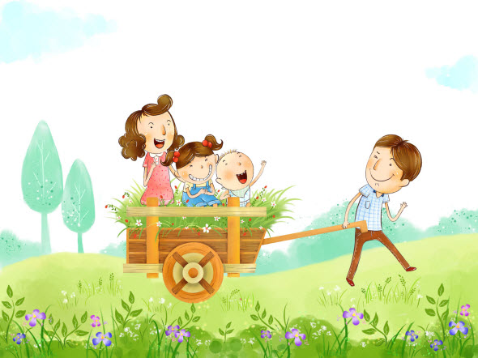
Dặn dò
  Chuẩn bị đồ dùng cho bài học sau

Slide 20
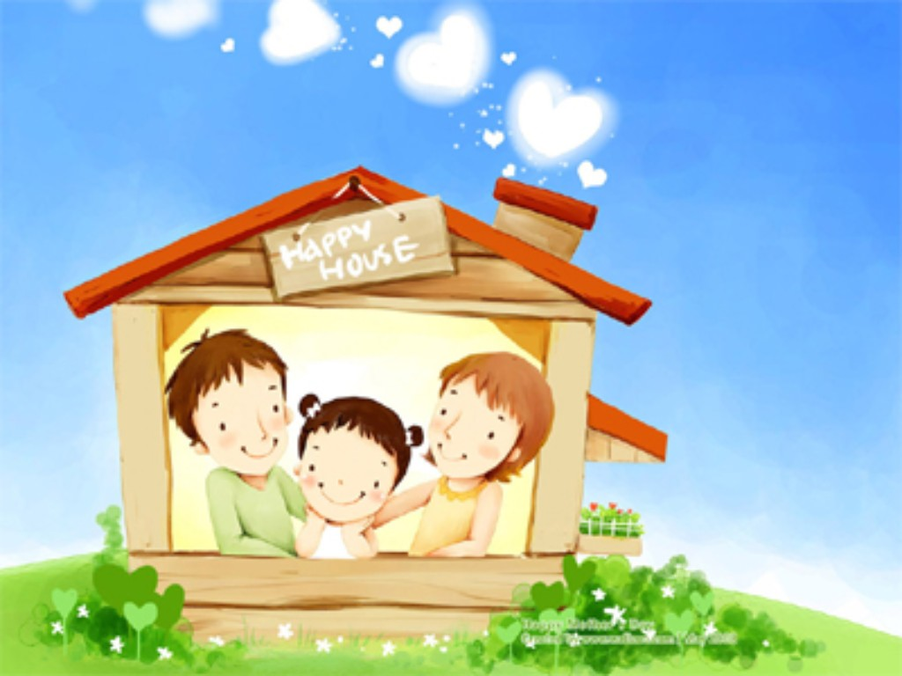
Xin chào và hẹn gặp lại các em!

